Slide 1

方焜平
杂食主义者，游弋与设计与编程之间。
2001年开始从事电子商务及富客户端设计与开发等方面工作。
2007年组建“焜工坊”工作室，从事多媒体设计，互联网开发与应用,平面设计等服务。
honeygigearmax@gmail.com
www.kunerauqs.com
http://ecug.org

Slide 2
利用已有单机程序组建”分布式”模型的分析与实例

Slide 3
问题产生
积累的软件
学习知识的深入和自身水平的提高
免费或性价比高的程序可以使用
冗余计算机
快速开发、原型开发 prototype

Slide 4
案例1：CMS系统 静态页面生成
需求产生
原系统特点
Apache + mysql + php
CMS -> Mysql
尝试的解决方案
增加内存配额 ,优化mysql ,开启Apache缓存 ,更换CMS系统

Slide 5
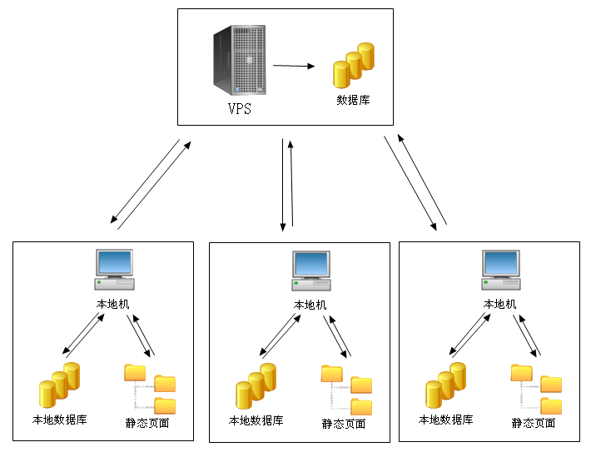
      1.生成静态页面。
      2.将数据分发给本地机。
      3.本地机获取数据上传到网站上。

Slide 6
Blender3D 渲染工厂
Blender3D 网络渲染
原系统特点
可以使用命令行执行渲染操作。
可以选择渲染哪一帧。
尝试解决方案
使用已有的网络渲染工具yadra

Slide 7
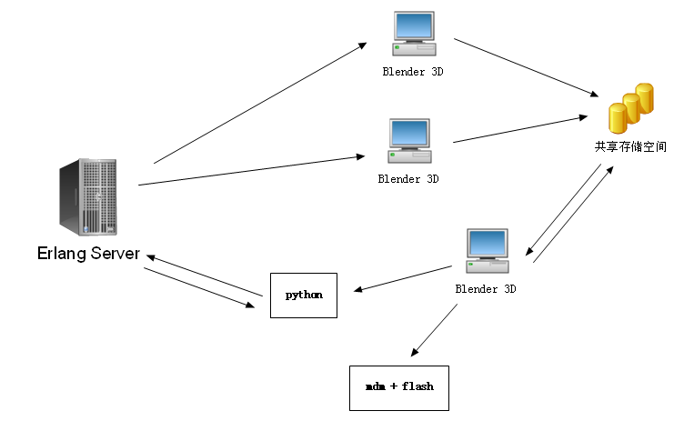
      1.任意台机分发任务。
      2.从共享文件夹获取要进行渲染的文件。
      3.渲染到共享文件夹。

Slide 8
Blender3D + hypershot 渲染流程
需求产生
原系统特点
Blender3D内置Python脚本，有很好的API及多种脚本模块
经分析，Hypershot的文件格式与Obj文件格式有很多相似的地方
Blender3D有很好的Obj输出脚本

Slide 9
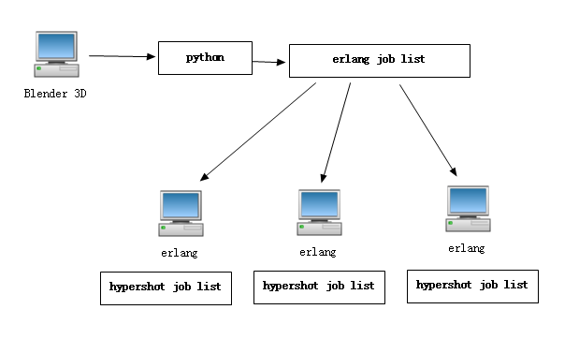
      1.Blender3D输出Obj。
      2.Erlang输出bip。
      3.Erlang写入队列文件。
      4.各机器进行渲染处理。

Slide 10
网游原型
目的
这是工作室自行设计开发的一个带实验性质的web game
富客户端
“胖客户端”？“瘦客户端”？
客户体验

Slide 11
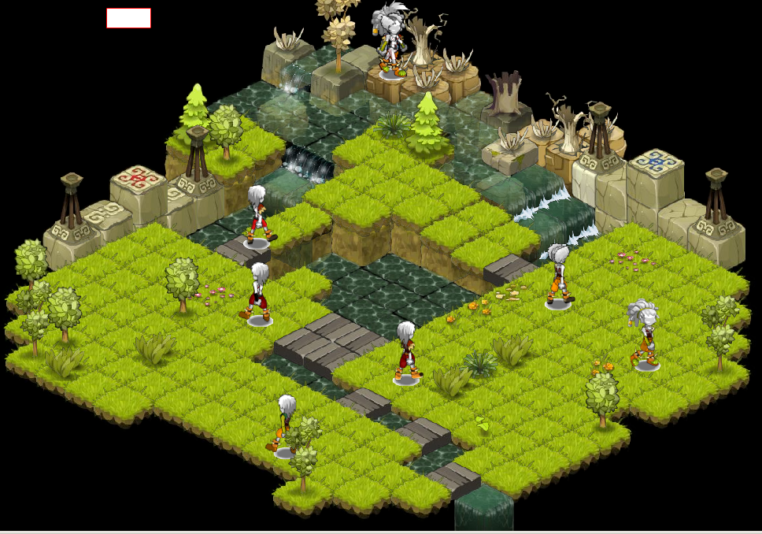

Slide 12
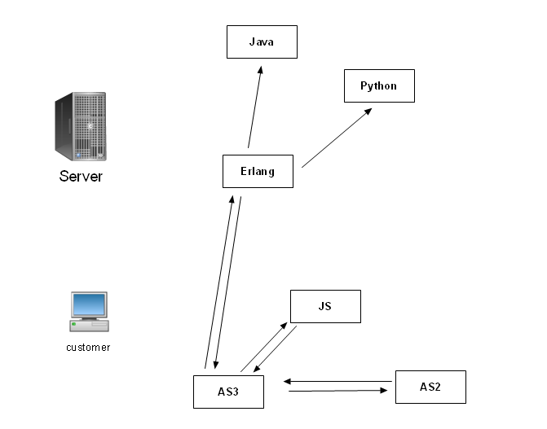

Slide 13
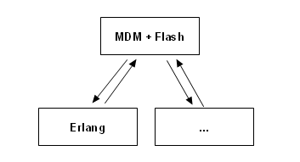
“伪分布”

Slide 14
已有使用
Houdini
Modo
根据modo的介绍说modo是在一种Nexus 系统环境下产生的，就是说他们编写了个系统平台，意思和java一样，这种系统环境就是一种虚拟机

Slide 15
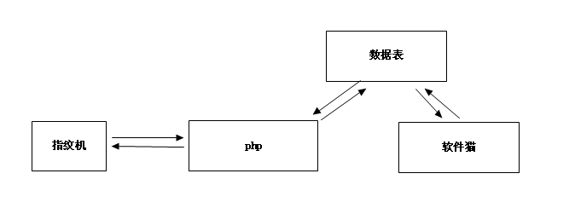
其它“分布式”

Slide 16
总结
分布式处理的类型
数据分布处理
功能分布处理
注意事项
细粒度/细化度
日志记录

Slide 17
利用已有程序进行分布式处理的要求
处理的数据为外部存储类型
数据可以无序处理
程序可以由命令行形式进行调用
程序可方便的使用或简单的加入网络连接功能
源程序程序耦合度低

Slide 18
prototype
原型，原型，原型
我山寨，我快乐

Slide 19
方焜平
杂食主义者，游弋与设计与编程之间。
2001年开始从事电子商务及富客户端设计与开发等方面工作。
2007年组建“焜工坊”工作室，从事多媒体设计，互联网开发与应用,平面设计等服务。
honeygigearmax@gmail.com
www.kunerauqs.com
http://ecug.org

